Slide 1



ESTRUTURA DE DADOS
Aula 14 – Métodos de Ordenação

Slide 2


ORDENAÇÃO
Após uma base de dados estar construída, pode ser necessário ordená-la, como:
Nomes em ordem alfabética
Alunos por nota
Clientes por CEP
Vendas por preço
Cidades em ordem crescente de população
Ordenar dados pode ser um passo preliminar para pesquisá-los;
Existem várias razões para se ordenar uma sequência, uma delas é a possibilidade de acessar seus dados de modo mais eficiente.

Slide 3
O que é um algoritmo de ordenação?
Os algoritmos de ordenação são um conjunto de instruções que recebem um array ou lista como entrada e organizam os itens em uma ordem específica.
As ordenações mais comumente realizadas são a numérica ou a alfabética (também chamada de lexicográfica) e podem ser em ordem crescente (A-Z, 0-9) ou decrescente (Z-A, 9-0).

Slide 4
Vantagens e desvantagens dos algoritmos
Ao usar algoritmos diferentes, algumas perguntas devem ser feitas. Qual o tamanho da coleção que está sendo ordenada? Quanta memória está disponível para uso? A coleção precisa crescer?
As respostas a essas perguntas podem determinar qual algoritmo funcionará melhor para a situação. Alguns algoritmos como a ordenação por intercalação (merge sort, em inglês) podem precisar de muito espaço para serem executados, enquanto a ordenação por inserção nem sempre é a mais rápida, mas não requer muitos recursos para isso.

Slide 5
Alguns algoritmos de ordenação:
Selection Sort (ordenação por seleção)
Bubble Sort (ordenação por comparação)
Insertion Sort (ordenação por inserção)
Merge Sort (ordenação por intercalação)
Quick Sort (ordenação rápida)
Heap Sort
Counting Sort
Radix Sort
Bucket Sort

Slide 6
Classificação de um algoritmo de ordenação
Os algoritmos de ordenação podem ser categorizados com base nos seguintes parâmetros:
Baseado no número de trocas ou inversões necessários: Este é o número de vezes que o algoritmo troca os elementos para ordenar uma entrada. A ordenação por seleção requer o número mínimo de trocas.

Slide 7
Classificação de um algoritmo de ordenação
2. Baseado no número de comparações: Este é o número de vezes que o algoritmo compara elementos para ordenar uma entrada. Usando a notação Big-O, os exemplos de algoritmos de ordenação listados acima requerem, pelo menos, O(nlogn) comparações no melhor caso e O(n^2) comparações no pior caso para a maioria das saídas.

Slide 8
Classificação de um algoritmo de ordenação
3. Baseado no uso ou não de recursão: Alguns algoritmos, tal como Quick Sort (ordenação rápida), usa técnicas recursivas para ordenar uma entrada. Outros algoritmos de ordenação, como Selection Sort (ordenação por seleção) ou Insertion Sort (ordenação por inserção), usam técnicas não recursivas. Por fim, alguns algoritmos de ordenação, como Merge Sort (ordenação por intercalação), usam tanto técnicas recursivas como não recursivas para ordenar uma entrada.

Slide 9
Classificação de um algoritmo de ordenação
4. Baseado na estabilidade: Algoritmos de ordenação são considerados estáveis se o algoritmo mantiver a ordem relativa dos elementos com chaves iguais. Em outras palavras, dois elementos equivalentes permanecem, após a ordenação, na mesma ordem em que estavam antes da ordenação. Imagine, por exemplo, que tenhamos um array de entrada [1, 2, 3, 2, 4]. Para ajudar na diferenciação entre os valores que são iguais – neste caso, os 2 – usaremos 2a e 2b, tornando o array [1, 2a, 3, 2b, 4].

Slide 10
Classificação de um algoritmo de ordenação
5. Baseado na necessidade de espaço adicional: Alguns algoritmos podem ordenar uma lista sem criar outra inteiramente nova. Chamamos um algoritmo assim de algoritmo de ordenação in loco e ele requer um espaço adicional O(1) constante para a ordenação. Quando os algoritmos não são in loco, uma outra lista é criada durante a ordenação. Insertion sort e Quick sort realizam a ordenação in loco, já que os elementos são movidos em torno de um ponto fixo e não utilizam um array à parte durante o processo de ordenação. No Merge sort, por outro lado, o tamanho da entrada deve ser alocado de antemão para armazenar a saída durante o processo de ordenação. Isso exige um espaço adicional na memória para o processo de ordenação

Slide 11
BUBBLE SORT - BOLHA
Notavelmente lento e é o mais simples dos algoritmos de ordenação;
Funcionamento:
Comparação de dois números
Se o da esquerda for maior, os elementos devem ser trocados
Desloca-se uma posição à direita
À medida que o algoritmo avança, os itens maiores “surgem como uma bolha” na extremidade superior do vetor;
Visualização on-line: https://visualgo.net/en/sorting

Slide 12
BUBBLE SORT - BOLHA
O algoritmo com 10 elementos faz 9 comparações na primeira passagem, 8 na segunda, 7 na terceira, etc (n – 1, n – 2, n – 3);
Para 10 itens: 9 + 8 + 7 + 6 + 5 + 4 + 3 + 2 + 1 = 45 comparações;
O algoritmo faz em média N²/2 comparações;
Há menos trocas do que há comparações, pois dois elementos serão trocados somente se precisarem;
Se os dados forem aleatórios, uma troca será necessária mais ou menos N²/4;
No pior caso, com os dados em modo inverso, uma troca será necessária a cada comparação.

Slide 13
BUBBLE SORT - ALGORITMO
buble_sort(array):
n <- tamanho(array)
para cada i no range(n) faça:
para cada j no range(0, n - i - 1) faça:
se array[ j ] > array[ j + 1] então:
temp <- array[ j ]
array[ j ] <- array[j + 1]
array[j + 1] <- temp
return array

Slide 14
INSERTION SORT
É cerca de duas vezes mais rápido que a ordenação pelo método da bolha em arrays randômicos;
Pode ser mais lento que o método da bolha caso o array já esteja ordenado de forma inversa;
Funcionamento:
Há um marcador em algum lugar no meio do vetor
Os elementos à esquerda do marcador estão parcialmente ordenados (estão ordenados entre eles, porém não estão em suas posições finais)
Os elementos à direita do marcador não estão ordenados
Visualização on-line: https://visualgo.net/en/sorting

Slide 15
INSERTION SORT
Na primeira passagem, é comparado no máximo um item. Na segunda passagem, máximo de dois itens, etc.
1 + 2 + 3 + ... + N – 1 = N*(N-1)/2
Como em cada passagem uma média de apenas metade do número máximo de itens é de fato comparada antes do ponto de inserção ser encontrado, então:
N*(N-1)/4
O número de cópias é aproximadamente o mesmo que o número de comparações;
Para dados em ordem inversa, todas as comparações e deslocamentos são executados, podendo ser mais lento que o método bolha.

Slide 16
INSERTION SORT - ALGORITMO
insertion_sort(array):
n <- tamanho(array)
para cada i no range(1, n) faça:
marcado <- array[ i ]
j <- i - 1
enquanto j >= 0 E marcado < array[ j ] então:
array[ j + 1] <- array[ j ]
j <- j - 1
array[j + 1] <- marcado
return array

Slide 17
MERGE SORT
Um dos algoritmos de ordenação mais populares
Funcionamento:
Divisão do problema em subproblemas (dividir e conquistar)
Divide o vetor continuamente pela metade, ordena e combina (merge)
Mesmo desempenho para melhor caso (randômico) e pior caso (ordenação inversa);
Visualização on-line: https://visualgo.net/en/sorting

Slide 18
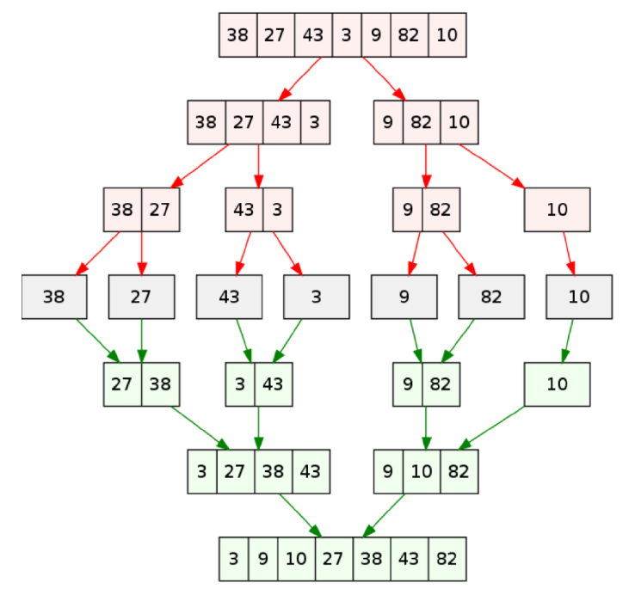
MERGE SORT

Slide 19
MERGE SORT_PARTE 1
def merge_sort(array):
# Divisão do Array
se tamanho(array) > 1 então:
divisão <- metade(array)
esquerda <- cópia(array[0 até divisão])
direita <- cópia(array[divisão até final])
merge_sort(esquerda)
merge_sort(direita)
i = j = k = 0

Slide 20
MERGE SORT_PARTE 2
# Ordena esquerda e direita
enquanto i < tamanho(esquerda) E j < tamanho(direita) então:
se esquerda[ i ] < direita[ j ] então:
array[ k ] <- esquerda[ i ]
i += 1
senão:
array[ k ] <- direita[ j ]
j += 1
k += 1

Slide 21
MERGE SORT_PARTE 3
# Ordenação final
enquanto i < tamanho(esquerda) então:
array[ k ] <- esquerda[ i ]
i += 1
k += 1
enquanto j < tamanho(direita) então:
array[ k ] <- direita[ j ]
j += 1
k += 1
return array

Slide 22
QUICK SORT
Algoritmo rápido e eficiente criado em 1960 para traduzir um dicionário de inglês para russo
Funcionamento:
O vetor é dividido em sub vetores que são chamados recursivamente para ordenar os elementos;
Estratégia da divisão e conquista
Pior caso: O(n2) – quando o elemento pivot é o maior ou menor elemento;
Melhor caso: O(n*log n);
Visualização on-line: https://visualgo.net/en/sorting

Slide 23
QUICK SORT_PARTE 1
def particao(array, inicio, final):
pivo <- vetor[ final ]
i <- inicio - 1
para cada j no range(inicio, final) então:
se array[ j ] <= pivo então:
i <- i + 1
array[ i ], array[ j ] <- array[ j ], array[ i ]
array[i + 1], array[final] <- array[final], array[i + 1]
return i + 1

Slide 24
QUICK SORT_PARTE 2
def quick_sort(vetor, inicio, final):
se inicio < final então:
posicao <- particao(vetor, inicio, final)
# Esquerda
quick_sort(vetor, inicio, posicao - 1)
# Direito
quick_sort(vetor, posicao + 1, final)
return vetor

Slide 25
Tipos de algoritmos de ordenação em Python
Um algoritmo de ordenação em Python é uma sequência de passos lógicos que permite rearranjar os elementos de uma lista de forma ascendente ou descendente. Esses algoritmos são amplamente utilizados em diversas áreas da computação, como bancos de dados, sistemas de busca e análise de dados.
Bubble Sort
Um algoritmo simples que compara elementos adjacentes e os troca de posição se estiverem na ordem errada. Embora seja fácil de entender e implementar, o Bubble Sort possui uma complexidade alta e não é eficiente para grandes conjuntos de dados.
Insertion Sort
Um algoritmo que percorre a lista e insere cada elemento em sua posição correta. É eficiente para listas pequenas, mas pode ser lento para listas maiores.

Slide 26
Merge Sort
Um algoritmo de ordenação eficiente que divide a lista em duas metades, ordena cada metade separadamente e, em seguida, combina as duas metades em uma única lista ordenada.
Quick Sort
Um algoritmo de ordenação rápido que seleciona um elemento chamado pivô e rearranja os outros elementos em relação a esse pivô. É um dos algoritmos mais eficientes para a maioria dos casos.
Selection Sort
Um algoritmo que seleciona o menor elemento da lista e o coloca na primeira posição. Em seguida, seleciona o próximo menor elemento e o coloca na segunda posição, e assim por diante. Apesar de simples, o Selection Sort não é muito eficiente para grandes conjuntos de dados.

Slide 27
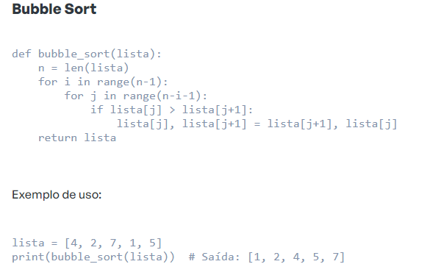
Exemplo:

Slide 28
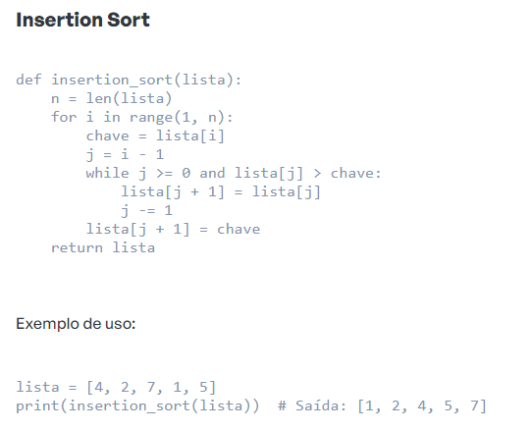
Exemplo:

Slide 29
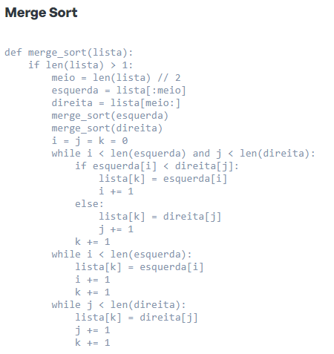
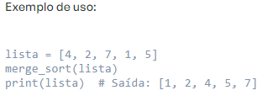
Exemplo:

Slide 30
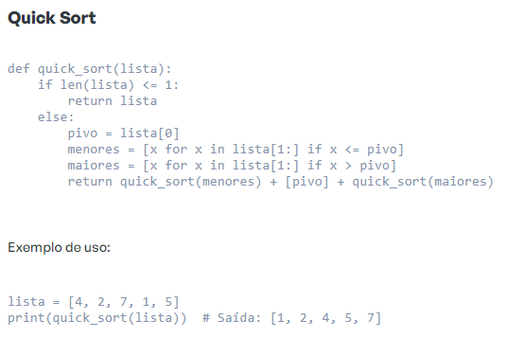
Exemplo:

Slide 31
Atividade Avaliativa (Duplas):
Utilizando o método de ordenação (sorteio) construa um programa em Python onde o usuário informe a qtde de elementos da lista a ser criada (mínimo 10 elementos). Crie a lista e digite os elementos, após aplique o método de ordenação. Ao final mostrar a lista de elementos antes e depois da ordenação.

